Slide 2
GUIAS DE PRACTICA CLINICA
PARA ENFERMEDADES RESPIRATORIAS CRÓNICAS
DIANA YALENYS MORENO MOSQUERA
ENFERMEDADES RESPIRATORIAS

Slide 3
GPC ASMA

Slide 4
DIAGNÓSTICO RECOMENDACIÓN CLÍNICA
Usar el cuadro clínico para el Dx
La presencia de más de uno de los siguientes síntomas y signos: tos,
sibilancias, dificultad respiratoria y opresión torácica, en especial si los
síntomas:
• son frecuentes y recurrentes
• empeoran en la noche o en las madrugadas
• se desencadenan o empeoran con el ejercicio, la exposición a mascotas, el aire frío o húmedo, la risa y las emociones
• ocurren sin necesidad de un cuadro infeccioso del tracto respiratorio
superior que los acompañe
• se presentan cuando hay historia personal de atopia, o historia familiar de atopia, asma o ambas
• se acompañan de sibilancias generalizadas a la auscultación pulmonar;
• mejoran, al igual que la función pulmonar, en respuesta a una adecuada terapia, y
• no tienen una explicación alternativa.

Slide 5
DIAGNÓSTICO RECOMENDACIÓN CLÍNICA
2. Índice predictor de Asma: tres o más episodios de sibilancias de más de un día de duración en el último año con alteración del
sueño, más, al menos, un criterio mayor o dos criterios menores.
Criterio primario
Criterios secundarios
Tres o más episodios de sibilancias en el último año
I Criterios mayores
Tener dermatitis atópica
II Criterios menores
Diagnóstico médico de rinitis alérgica
Sibilancias no relacionadas a infecciones virales
Eosinofilia periférica igual o mayor de 4 %
Tener uno de los padres con asma

Slide 6
EVALUACIÓN DE UN PACIENTE CON ASMA
Cuando están sintomáticos o después de una exacerbación reciente
Cuando soliciten una renovación de su formula
Programar revisión al menos una vez al año.

Slide 8
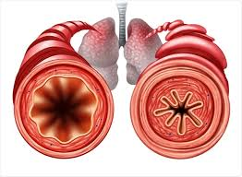
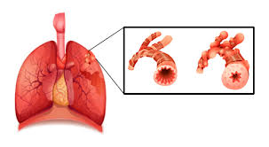
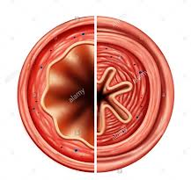
Tener en cuenta
La espirometría o las pruebas de hiperreacción bronquial le aportan poco a la historia clínica para hacer el diagnóstico en niños.
La historia clínica y el examen físico permiten clasificar:
iniciar prueba terapéutica,
• evaluar la respuesta clínica al tratamiento y
• practicar estudios complementarios para aquellos que
no responden al tratamiento de prueba
Alta probabilidad
Remitir al especialista para establecer el diagnóstico y considerar estudios complementarios
Baja probabilidad
Valoración clínica, Prueba terapéutica cambio en el volumen espiratorio forzado en un segundo (VEF1 ) o el flujo espiratorio pico (FEP). probable cuando la reversibilidad
es significativa o el tratamiento es benéfico
Probabilidad intermedia

Slide 9
Recomendación GINA ASMA leve
Tienen como objetivo:
Reducir el riesgo de exacerbaciones y muerte
Prevención de las exacerbaciones, en el espectro de severidad
Evitar establecer un patrón de confianza del paciente en SABA temprano en el curso de la enfermedad.

Slide 11
Inicio del tratamiento controlador
ICS cuando se establezca el diagnostico
Empezar en un paso superior de tto ICS a dosis medias/altas o ICS-LABA a dosis bajas si, casi todos los días, el paciente presenta síntomas de asma problemáticos o si se despierta por asma una o más veces por semana.
Si la presentación inicial del asma es asma severa no controlada o si se trata de una exacerbación aguda, administre un ciclo corto de OCS e inicie el tratamiento regular con controladores del asma (por ejemplo, ICS-LABA a dosis intermedias).
Considere una reducción del tratamiento después de que el asma haya sido bien controlada durante 3 meses. Sin embargo, en adultos y adolescentes, el ICS no debe detenerse por completo.

Slide 12
Recomendaciones asma durante la pandemia por COVID-19
Los pacientes con asma, tengan o no infección por COVID-19, deben continuar el uso de su medicación usual, siendo vital los esteroides inhalados, suministrados con inhaladores de polvo seco o inhaladores de dosis medida presurizados con inhalo-cámaras apropiadas.
En caso de crisis asmática no se recomienda el uso de micronebulizaciones por razones de bioseguridad.
vacunas de forma anual para la influenza y la vacuna del neumococo para los mayores de 60 años.
Los pacientes podrán continuar la terapia biológica con la cual se encuentren en tratamiento: anti-IgE, anti-IL-5 y anticuerpos monoclonales anti-IL-4/IL-13.
Piotrostanalzki A, Rada R, Rey D, Celis C, Solarte I, Torres C, Torres González JV, Manrique L, Alvarado J, García P, Giraldo A, Paúl H, Cortes J, Forero J, Blanco JL, Ariza W, Ali A, Rojas JC, Martínez I, Acero R, Quintero J, Santiago E, Palacios I, Florez L, Duran M, Bolívar F, Contreras R, Hincapié G, Llanos E, Chamorro J, Baños I, Matiz C, Niederbacher J, Morales E, Piraquive JH. Recomendaciones para el tratamiento del asma durante la contingencia causada por COVID-19 en Colombia. rev. colomb. neumol. [Internet]. 8 de marzo de 2021 [citado 12 de agosto de 2021];32(1):38-42. Disponible en: https://revistas.asoneumocito.org/index.php/rcneumologia/article/view/507

Slide 13
GPC EPOC

Slide 14
Para el diligenciamiento de la historia clínica de paciente con EPOC
INDAGAR
Antecedentes laborales
Exposición a tabaco según los diferentes tipos que existen-
Todo paciente mayor de 45 años se debe investigar a fondo sobre factores de riesgo
Según necesidad y criterio medico hemograma, rx de tórax, gases arteriales y espirometría.

Slide 15
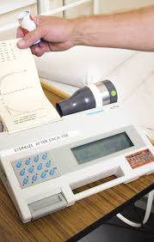
Pronóstico
Evaluar 4 pronósticos de probabilidad de vida según resultado de VEF 1
Se debe tener en cuenta el número de exacerbaciones que ha presentado en 1 año
Y si ha estado hospitalizado esto nos ayudara a marcar el riesgo de mortalidad y pronostico
Disnea, clasificación Mmrc, el estado nutricional
Escala CAT
Todas estas herramientas se agrupan en el BODEX y permiten tener un mejor manejo para los pacientes que presenten la enfermedad.

Slide 16
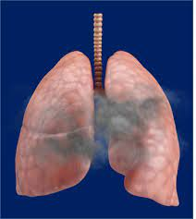
El tratamiento de la EPOC
Se debe realizar con respecto a la clasificación de la patología leve, moderada, grave y muy grave, para lo cual es necesario tener definido la severidad en la obstrucción.

Slide 17
Tratamiento de la EPOC
Se recomienda la inhalación regular de broncodila-tadores de acción prolongada y la terapia con glucocor-ticoides/broncodilatadores para pacientes con EPOC estable, para la prevención de exacerbaciones agudas de EPOC.
Anticolinérgicos o β2-agonistas de corta acción• Si se están utilizando broncodilatadores de larga acción (LAMA, LABA o combinaciones), continuarlos• Inicie o aumente la frecuencia de la medica-ción de rescate (salbutamol o ipratropio). Si su médico le ha dado indicaciones adicionales de medicamentos en caso de exacerbación, inície-las sin retraso y comuníquese con él o con su programa de atención, de ser posible.

Slide 18
Prevención de la exacerbación aguda de la EPOC durante la pandemia
Establezca un plan de manejo con el paciente y los familiares, si es posible, en caso de exacerbación de la EPOC (aumento de la tos, la expectoración, cambio de color de las flemas), sin que necesariamente se relacione con COVID-19.
Explique que si se presenta fiebre per-sistente (con termómetro), aparición o aumento signifi-cativo de la sensación de falta de aire o hinchazón en las piernas, desorientación, confusión o color azul en labios o dedos, pida una cita prioritaria o consulte a Urgencias
Brinde información sobre las líneas telefónicas de aten-ción: 123 desde teléfono fijo, 192 desde el celular. Pre-gunte por las líneas de atención de la EPS del paciente

Slide 19
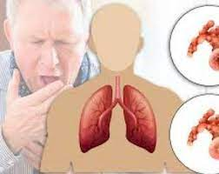
Principales recomendaciones para la prevención de la exacerbación aguda de la EPOC durante la pandemia de COVID-19
Díaz Santos G, Pacheco M, García M, Rubio Rubio R, Contreras RD, Ariza W, Acero R, Lázaro T, Mier Osejo JE, Pedrozo J, Forero J, Manrique L, Romero M, Alvarado J, Alvarado J, Aguirre C, Rada R, Baños Álvarez I de J, Celis C, Vanegas AC, Matiz C, Hincapié Díaz GA, Casas A, Alí Munive A. Enfermedad pulmonar obstructiva crónica durante la pandemia de coronavirus 2020. rev. colomb. neumol. [Internet]. 8 de marzo de 2021 [citado 12 de agosto de 2021];32(1):43-6. Disponible en: https://revistas.asoneumocito.org/index.php/rcneumologia/article/view/508

Slide 20
El dejar de fumar es una intervención que impacta en la disminución de mortalidad por EPOC, se hace necesaria las diferentes intervenciones para ayudar al paciente y lograr la cesación de tabaco.
Por último la importancia de esquema de vacunación para pacientes con EPOC.

